Slide 1
CAPA DE APLICACIÓN
Conceptos básicos
Servicios de red
DHCP (Dynamic Host Configuration Protocol o Protocolo Configuración Dinámica de Servidor)SMTP
SMTP (Simple Mail Transfer Protocol)
Servidor de nombres (DNS o Domain name server )

Slide 2
CAPA DE APLICACIÓN
Conceptos básicos:
La capa de aplicación es la que ofrece los servicios que son la razón de ser para el usuario.
El usuario no interactúa directamente con el protocolo de la capa de aplicación ya que esto supone un nivel de complejidad innecesario.
En su lugar se desarrollan programas con un nivel de abstracción más alto, que son los que finalmente incorporan toda la interface para la interacción entre el usuario y el protocolo de la capa de aplicación.
Por ejemplo, el protocolo de la capa de aplicación HTTP (HyperText Transfer Protocol o Protocolo de Transferencia de Hipertext) utiliza la siguiente sintaxis para solicitar una página HTML: "GET index.html HTTP/1.0".
Imagine al usuario final digitando este comando cada vez que requiere una página de un servidor web. Esto no tiene sentido y por esta razón el navegador web (internet explorer, mozilla, opera, chrome y muchos otros) ofrecen una interfaz mucho más simple y amigable al usuario final.
Enlace de ampliación: http://es.wikipedia.org/wiki/Capa_de_aplicaci%C3%B3n

Slide 3
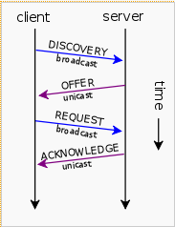
CAPA DE APLICACIÓN
Servicios de red (DHCP):
El servidor DHCP es el encargado de entregar los parámetros de configuración básica a un host en la red. Los parámetros de red básicos son: IP, máscara de subred, puerta de enlace predeterminada y servidor DNS.
El protocolo DHCP es un protocolo de la capa de aplicación, utiliza un servicio no orientado a la conexión en la capa de transporte (UDP) y utiliza IP en la capa de red.
A continuación el esquema de una sesión DHCP.

Slide 4
CAPA DE APLICACIÓN
Servicios de red (DHCP):
En el esquema se observa que el cliente DHCP (http://es.wikipedia.org/wiki/DHCP) envía una solicitud tipo broadcast de descubrimiento, tratando de detectar un servidor en la red en la que se encuentra.
El servidor responde con un ofrecimiento de los parámetros de configuración.
El cliente selecciona los parámetros de configuración ofrecida y solicita una dirección IP específica a través del REQUEST. El servidor recibe el REQUEST y entrega al cliente los parámetros solicitados así como los relacionados con el lease o tiempo de arrendamiento. De esta manera finaliza el proceso de configuración.

Slide 5
CAPA DE APLICACIÓN
Servicios de red (SMTP):
SMTP (http://es.wikipedia.org/wiki/SMTP) es un protocolo de la capa de aplicación, utiliza TCP como protocolo de transporte e IP en la capa de red.
El protocolo está basado en el esquema cliente-servidor, el puerto estándar es el 25.
Una falencia del protocolo es que no ofrece un mecanismo de autenticación para el emisor, en esta falencia se basa el problema actual denominado SPAM o correo electrónico no deseado.

Slide 6
CAPA DE APLICACIÓN
Servicios de red (DNS):
La comunicación entre dos hosts en la red se posibilita a través de la dirección IP.
La IP no es fácilmente memorizable por el ser humano por lo que se diseñó un mecanismo que permitiera referirse a un host por un nombre y no por su dirección IP.
En los inicios esta “traducción” se realizaba a través de un archivo llamado hosts que se encontraba en cada uno de los nodos en la red. En este archivo se encuentra la asociación de un equipo en la red con el nombre correspondiente.
Por ejemplo, la siguiente entrada en el archivo hosts
192.168.0.1 pepito.midominio.com

Slide 7
CAPA DE APLICACIÓN
Servicios de red (DNS):
Permite hacer referencia al host identificado con la IP 192.168.0.1 a través del nombre pepito.midominio.com.
De esta manera los servicios y aplicaciones no tienen que usar la IP sino el nombre.
La dificultad con este primer acercamiento, es que la administración del archivo hosts a medida que aumenta la red se vuelve inmanejable, ya que las actualizaciones deben replicarse en los archivos de todos los nodos en la red.

Slide 8
CAPA DE APLICACIÓN
Servicios de red (DNS):
Para superar esta dificultad se diseñó un servicio denominado DNS o servidor de nombres.
Este servicio se encarga (en forma básica) de resolver o convertir el nombre de un hosts a su dirección IP y viceversa a través de una base de datos que se encuentra distribuida en forma jerárquica en la Internet.
Los equipos o hosts al interior de la LAN consultan su servidor de nombres en forma centralizada, de esta manera las actualizaciones se realizan en esta base de datos y todos los clientes pueden observarlas al realizar sus consultas. La estructura jerárquica del servicio puede observarse en la siguiente gráfica.

Slide 9
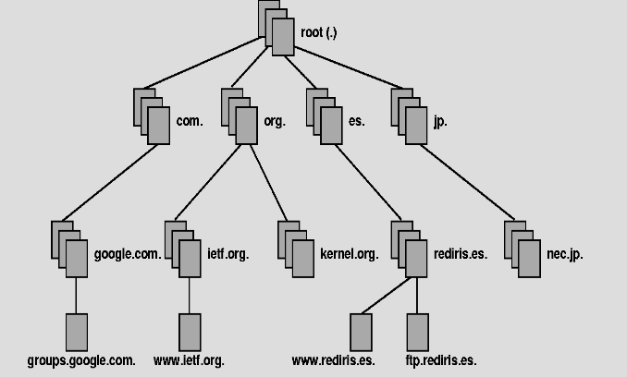
CAPA DE APLICACIÓN
Servicios de red (DNS):

Slide 10
CAPA DE APLICACIÓN
Servicios de red (DNS):
En la parte superior se encuentra el servidor de nombres raíz que solo contiene información sobre los servidores de nombres de nivel inmediatamente inferior, conocidos como dominios de primer nivel o TLD (top level domain). Estos TLD están compuestos por:
• Dominios nacionales: El sufijo ” es” para España, ” co” para Colombia y así para los demás países.
• Dominios genéricos: El sufijo ”.edu” hacer referencia a instituciones educativa.
De esta manera un sufijo “.edu.co” hace referencia a una entidad educativa en Colombia.
Las consultas al servicio DNS se hacen a través de unos registros DNS, estos registros básicos se resumen en la siguiente tabla

Slide 11
CAPA DE APLICACIÓN
Servicios de red (DNS):
Tipo de Registro DNS | Descripción
Tipo A | Resuelva un nombre a su dirección IP
Tipo PTR | Resuelve la IP al nombre
Tipo MX | Indica el servidor de correo entrante para el dominio específico
Tipo NS | Indica cual es el servidor DNS para un dominio específico.

Slide 12
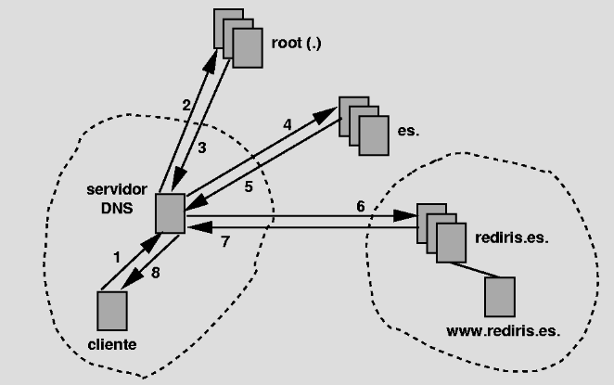
CAPA DE APLICACIÓN
Servicios de red (DNS):
Ahora hagamos una descripción breve de una consulta DNS a través del siguiente ejemplo:

Slide 13
CAPA DE APLICACIÓN
Servicios de red (DNS):
Un cliente, a través de su browser solicita el recurso http://www.rediris.es a su servidor DNS
Su servidor DNS no conoce la IP asociada y no puede resolver la solicitud, por lo que envía la petición al servidor raíz.
El servidor raíz devuelve una respuesta indicando la IP del servidor que maneja el dominio “.es”.
Se redirecciona la petición hacia esa dirección IP.

Slide 14
CAPA DE APLICACIÓN
Servicios de red (DNS):
5. El DNS responde con la IP del servidor de nombres que maneja el dominio “rediris.es”.
6. Se redirecciona la petición hacia esa dirección IP.
7. El servidor de nombres del dominio rediris conoce la dirección IP de www.rediris.es y devuelve dicha dirección al servidor DNS que hace la petición.
8. La IP correspondiente se entrega al cliente, se termina exitosamente la consulta DNS y el navegador del cliente puede iniciar la conexión al puerto 80 a través del protocolo HTTP.

Slide 15
CAPA DE APLICACIÓN
Servicios de red (DNS):
El servicio DNS utiliza el protocolo de transporte UDP teniendo en cuenta que la dinámica de la consulta es través de pregunta respuesta.
Sin embargo, en ocasiones utiliza el protocolo de transporte TCP para transferir datos de configuración entre un servidor primario y uno secundario. A este proceso se le denomina transferencia de zona.
El puerto estándar para el servicio DNS es el 53.
Lo comentado hasta el momento es una breve introducción sobre la funcionalidad del servicio DNS (http://es.wikipedia.org/wiki/DNS) y con estas bases se puede empezar a explorar un gran número de posibilidades y facilidades que ofrece el servicio.

Slide 16
CAPA DE APLICACIÓN
Servicios de red (Preguntas):
¿Cuáles son los parámetros de configuración básica de red que debe tener un host para lograr conectividad con otros nodos?
¿En un mismo segmento de red pueden funcionar la mismo tiempo dos servidores DHCP?
¿Sin el servicio DNS no puedo obtener acceso a internet?

Slide 17
CAPA DE APLICACIÓN
Servicios de red:
En esta unidad hemos revisado los elementos más representativos de la capa de aplicación, las características básicas del servicio DHCP, SMTP y una introducción al servicio DNS.
De esta manera finalizamos este curso en el que estudiamos la funcionalidad de las capas del modelo de referencia TCP/IP.

